Slide 1
ФГБОУ ВО «Российский экономический университет им. Г.В. Плеханова»
Итоговый проект на тему:
«Интернет-магазин электроники»
Программа профессиональной переподготовки: Fullstack-разработка на языке Java
Мокрушин Станислав Игоревич Группа: FSJ-2-22

Slide 2
Предметная область
Web – приложение: Интернет – магазин электроники
В нем реализованы четыре роли: посетитель ресурсу без авторизации и аутентификации, зарегистрированный пользователь в качестве покупателя, в качестве продавца и в качестве администратора. У каждого пользователя есть свои возможности. Для гостя доступна регистрация, просмотр товаров, сортировка. Для покупателя доступна корзина и оформление заказа, для продавца добавление и удаление товаров, а так же редактирование. Для администратора доступен просмотр и изменение пользователей, товаров и заказов.

Slide 3
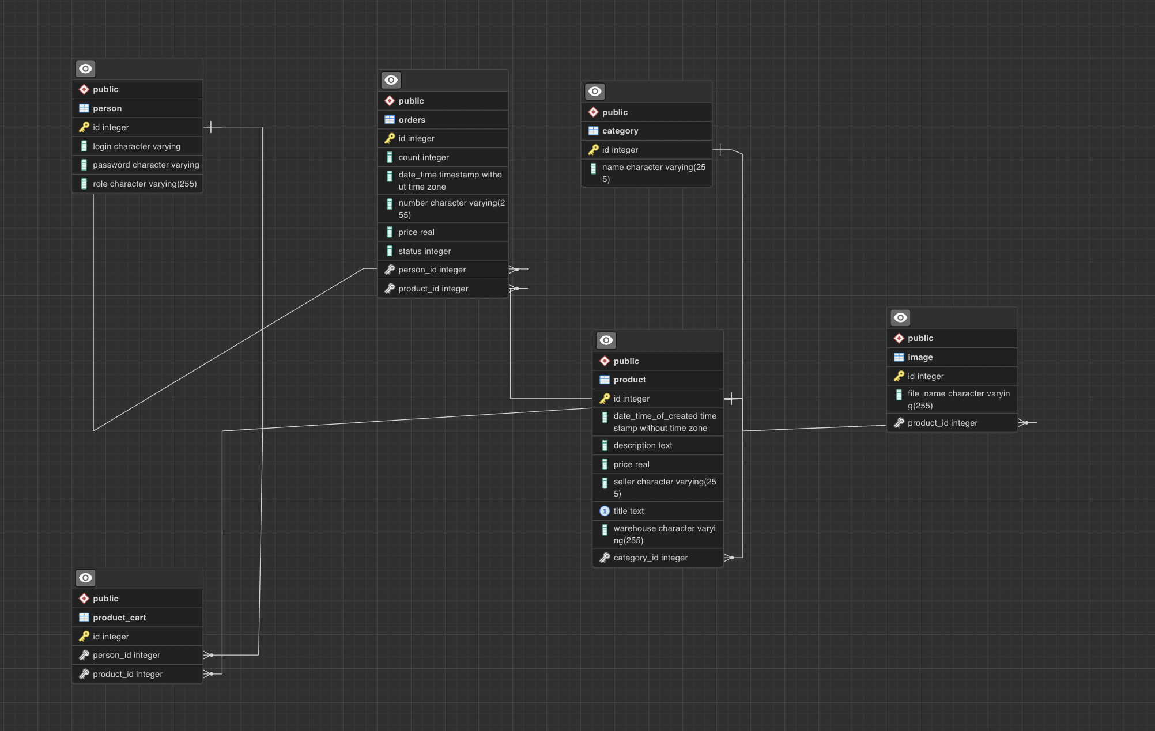
ER - модель

Slide 4
Таблицы:
Всего 6 таблиц, одна отвечает за товар, у нее 2 дочерние таблицы (таблица отвечающая за фото и таблица с категорией товара). Есть таблица пользователей с логином паролем и ролью. Есть таблица корзины покупателя и таблица заказов.

Slide 5
Инструментальные средства
В своем проекте использовал язык программирования для бэк Java с фрэймворком Spring. Использовал компоненты: spring security, spring web, validation, data JPA, библиотека hibernate, JS, bootstrap, CSS. Для написания кода для бэка использовал IntelliJ IDEA, для создания БД использовал pgAdmin, для верстки использовал VS Code, также использовал систему контроля версий Git, для работы с ним использовал BASH.

Slide 6
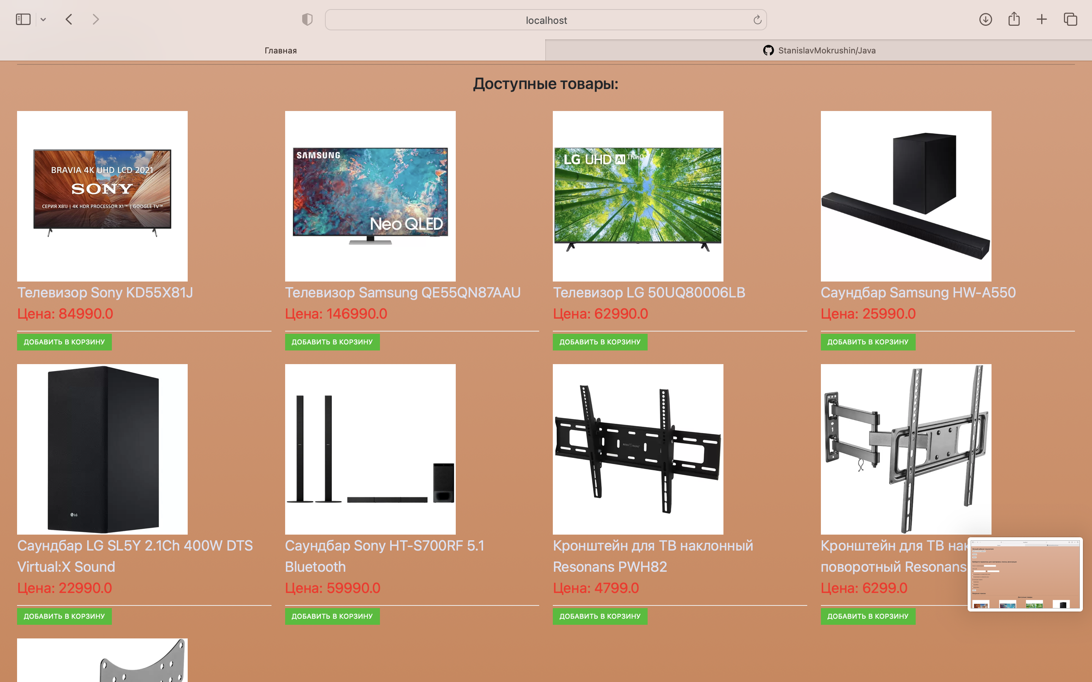
Результат

